Slide 1

具有安防功能的安全地垫的设计与实现
指导教师：李朕
  班级：自动1403
  学生：徐锦钰
  学号：06141098

Slide 2
目录
研究背景和意义
安全地垫的主要设计
模块具体分析
最终成果
总结
致谢

Slide 3
研究背景和意义
研究背景
随着人们生活水平的提高，人们对家庭安全更加重视，随着物联网+的提出，人们更追求操作更简单、快捷的安防设计。具备安防功能的地垫系统就是基于这样的生活理念以及社会背景所形成的。
研究意义
本次采用无线传感器传输数据的方法，不仅可以解决烦扰的布线问题，降低了成本，同时为日后的维修、系统升级、增加更多的响应端提供了便利。

Slide 4
安全地垫的主要设计
触发端
无线传输
响应端

Slide 5
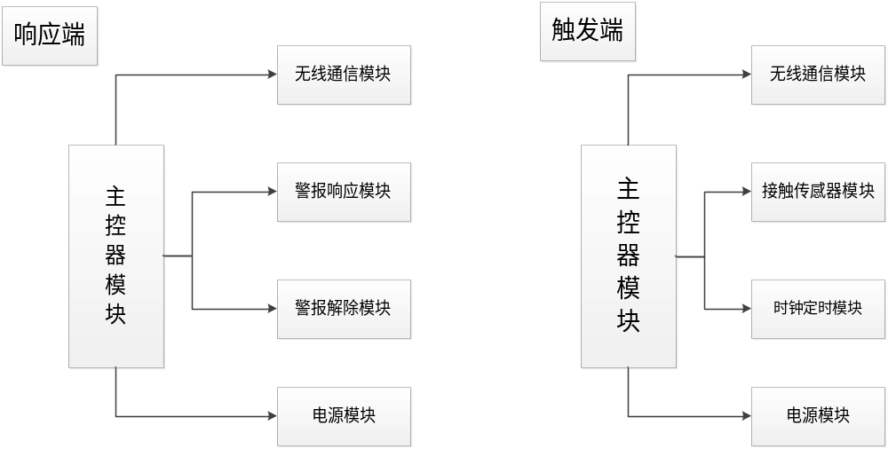
安全地垫的主要设计

Slide 6
无线模块
NRF24L01
①低工作电压：在1.6～3.6V的非常低电压范围内便可以证常、长时间的工作
②降低了数据传送可能发生的数据碰撞，保证了数据的准确性
③体积非常的小，15x29mm可以起到很好的隐蔽作用，适合我们这次的适用

Slide 7
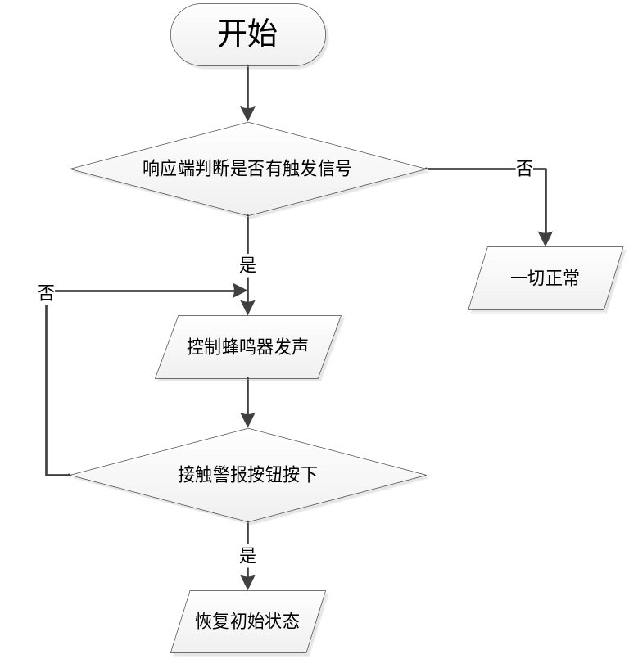
无线传输
a.触发端主控器进行判断
b.将信号传输给触发端无线模块
c.响应端无线模块接收信号
d.响应主控器判断
e.主控器控制蜂鸣器发出警报
f.按起复位按钮停止报警，再次按下恢复工作状态

Slide 8
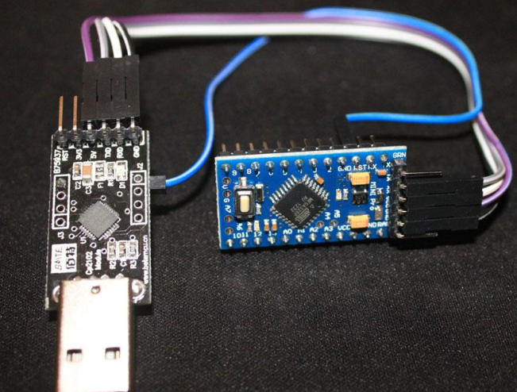
Arduino Pro mini
USB转TTL与Promini的连接方式：
VCC（5V） - VCC（5V）
GND - GND
RX - TX
TX – RX
在电脑上用任务管理器查看串口，选择一样的串口。
打开IDE，选择正确的板子，提示upload（上传）时，手动按一下板子上的RESET按钮复位才行。

Slide 9
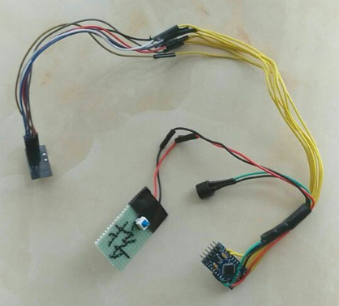
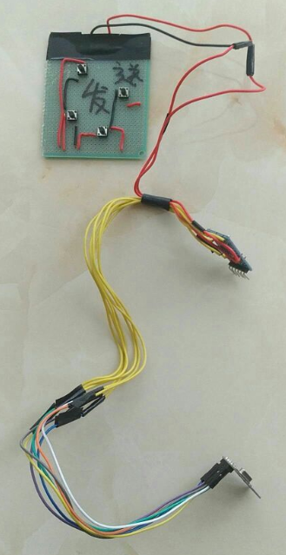
最终成果

Slide 10
总结
收获
在本次设计过程中学习到了NRF24L01的相关知识，了解了它的优势。看到了无线传感技术方面的发展，对其中的调试和原理进行了深入的学习，学会了当我们接触到一个不太熟悉的领域时，不要恐慌，慢慢深入了解，同时遇到问题时不要焦虑，耐心点解决，觉得这次的设计经验对我之后的工作有很大的帮助，希望以后能够学会更加冷静的处理问题。

Slide 11
致谢
时间转眼即逝。回首四年的时光，学习上收获了很多知识，除了课本上的知识外，更多的是通过大学这个大课堂学会了很多课本上所接触不到的知识，更重要的是学会了如何去学习。在生活中，结交了很多良师益友，他们的关心与帮助给予我大学生活提供了很多帮助，在此再一次的表示感谢。
最重要的是要感谢我的毕设指导老师：李朕。没有他的认真的指导，我很难在规定的时间内完成本科期间的毕业设计，感谢老师的严格要求。
最后请各位老师进行批评指正。
-徐锦钰

